Slide 1
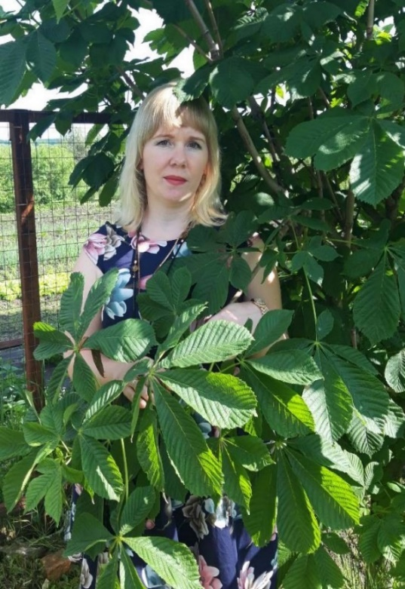
Министерство образования РМ ПОРТФОЛИО Светкина Екатерина Александровна Воспитателя МАДОУ «Центр развития ребёнка - детский сад №17»
Дата рождения: 05. 03.1988 г. 1 . Профессиональное образование
Учитель географии по специальности «География»
МГУ им. Н.П. Огарёва Диплом ВСГ 5349909 Дата выдачи: 01.06.2010 г.
2. Профессиональная переподготовка
Присвоена квалификация воспитатель
ГБОУ ДПО «Мордовский республиканский институт
образования»
Диплом 132404937670
дата выдачи: 07.11. 2017 г. Стаж педагогической работы (по специальности воспитатель): 3 г. Общий трудовой стаж: 11 лет

Slide 2
1. Участие в инновационной (экперементальной деятельности)

Slide 3
Инновационный педагогический опыт представлен на сайте
https://ds17sar.schoolrm.ru/sveden/employees/30121/286228

Slide 5
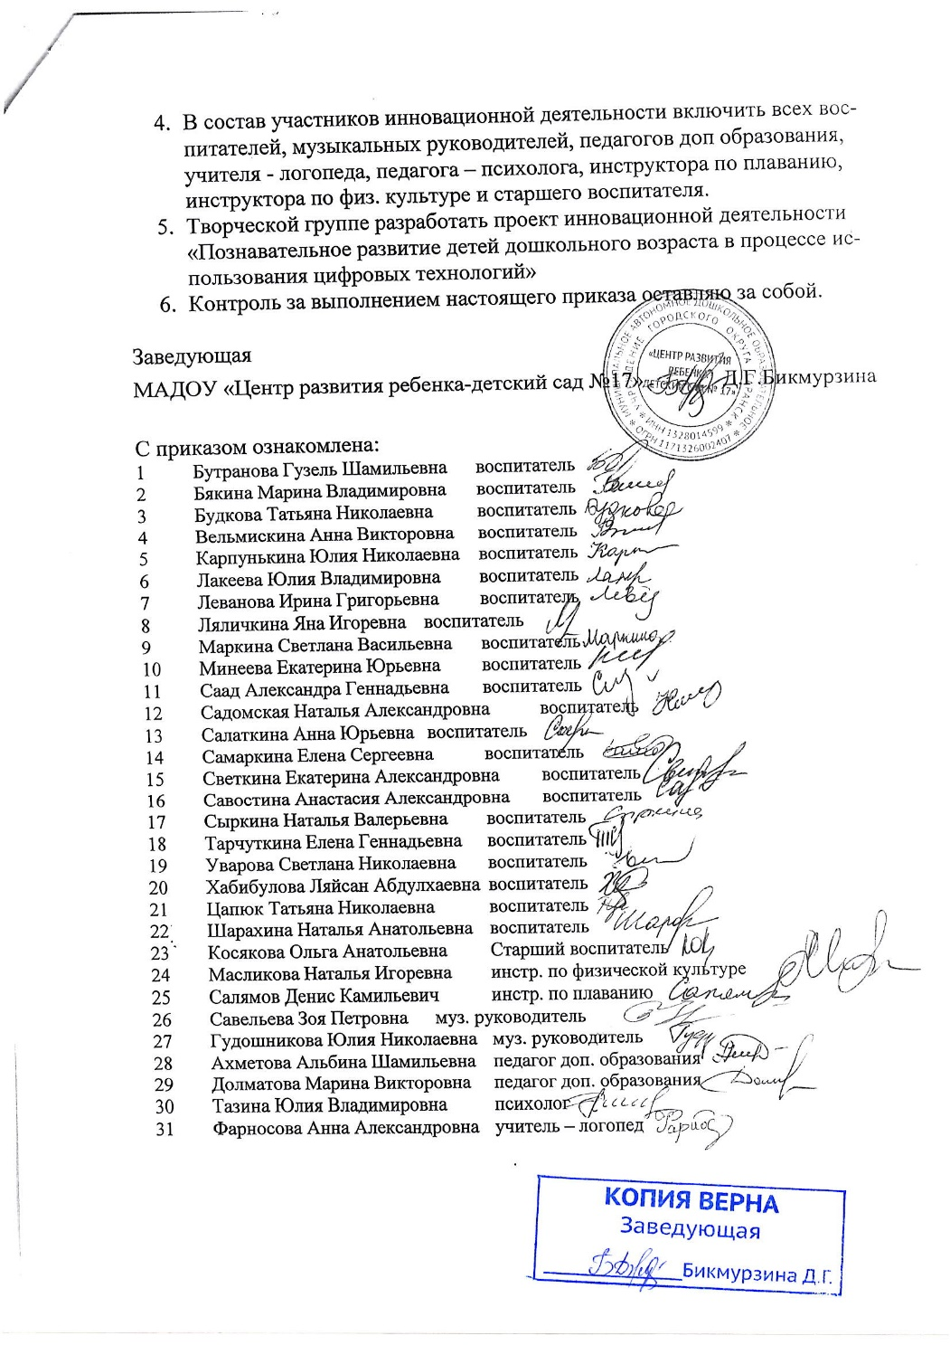

Slide 7
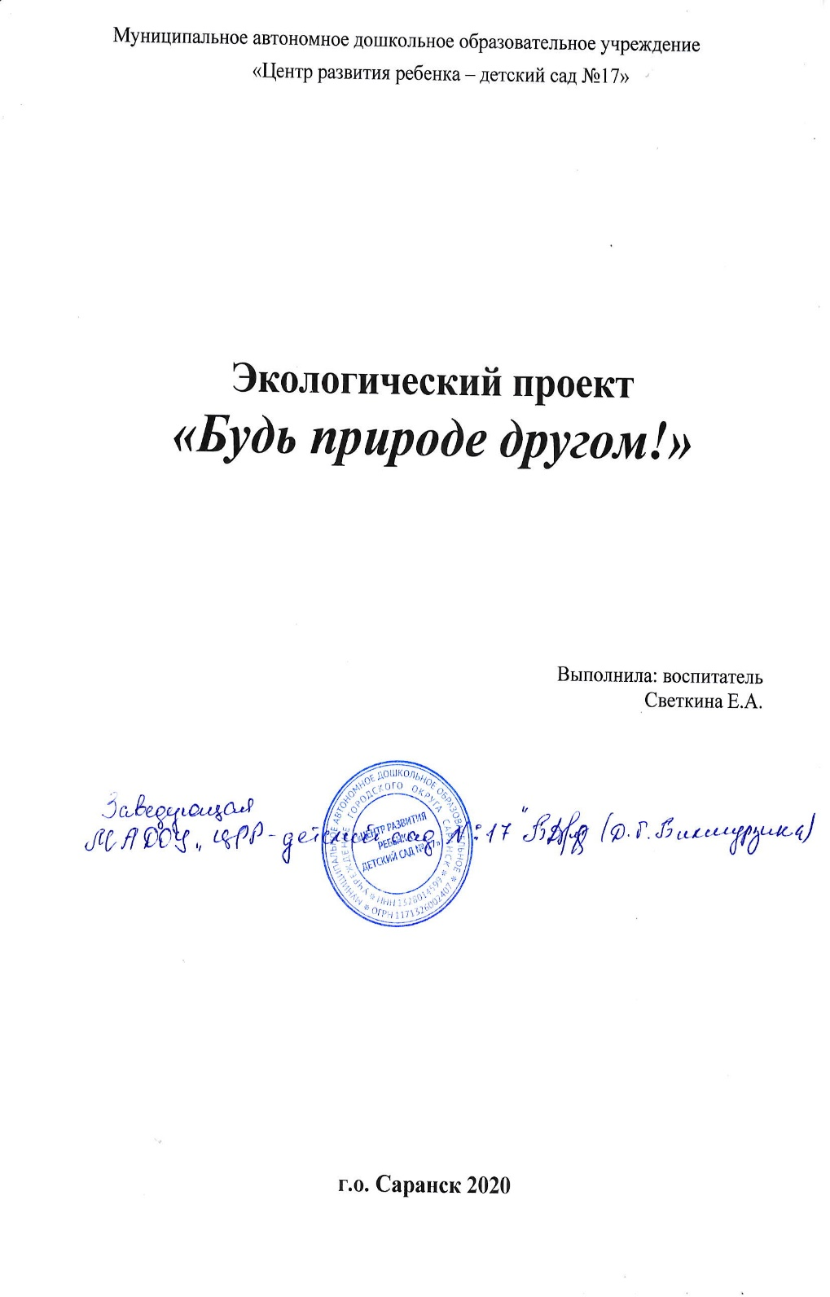
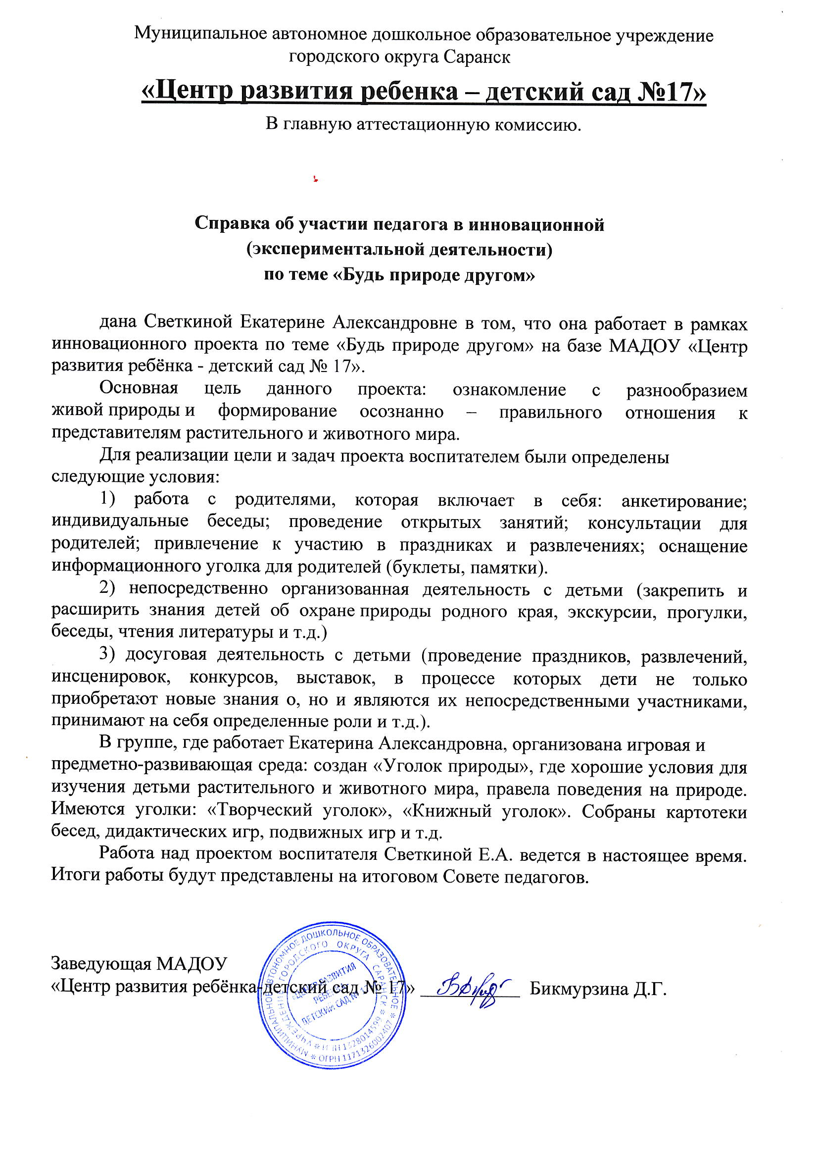

Slide 8
2. Наставничество

Slide 9
3. Наличие публикаций, включая интернет публикации

Slide 10
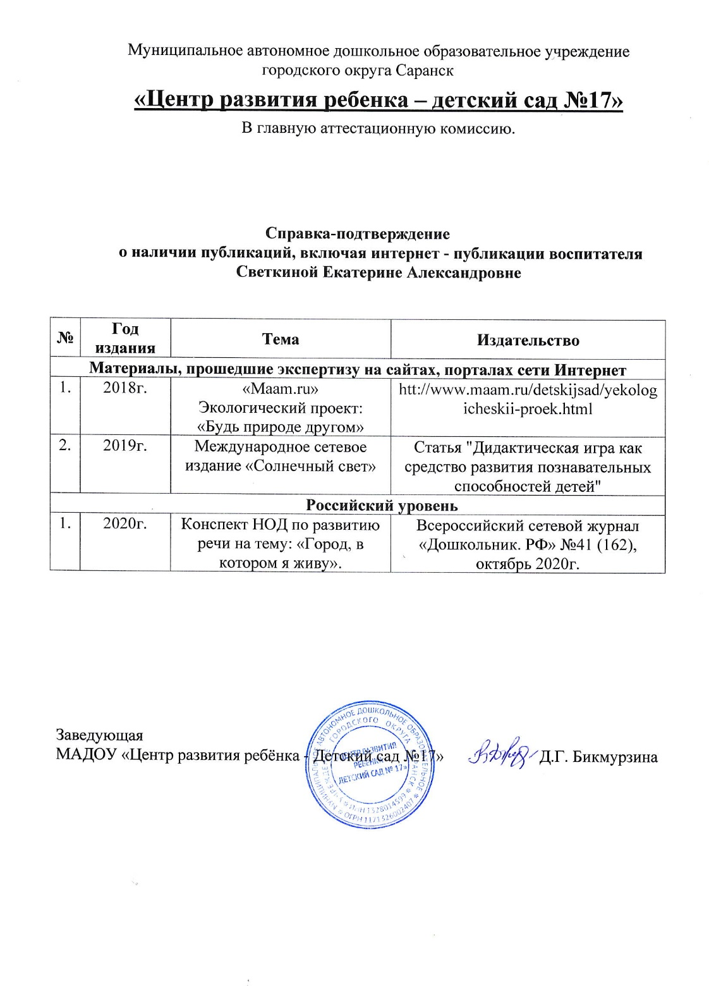

Slide 11
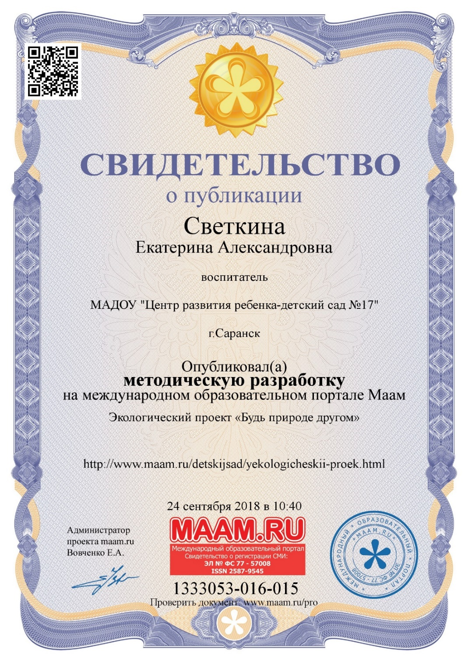

Slide 13
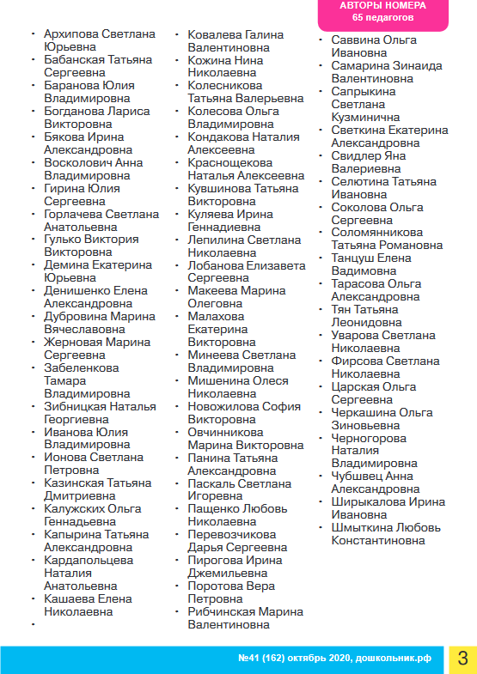

Slide 15
4. Результаты участия воспитанников в: - конкурсах; - выставках; - турнирах; - соревнованиях; - акциях; - фестивалях

Slide 16
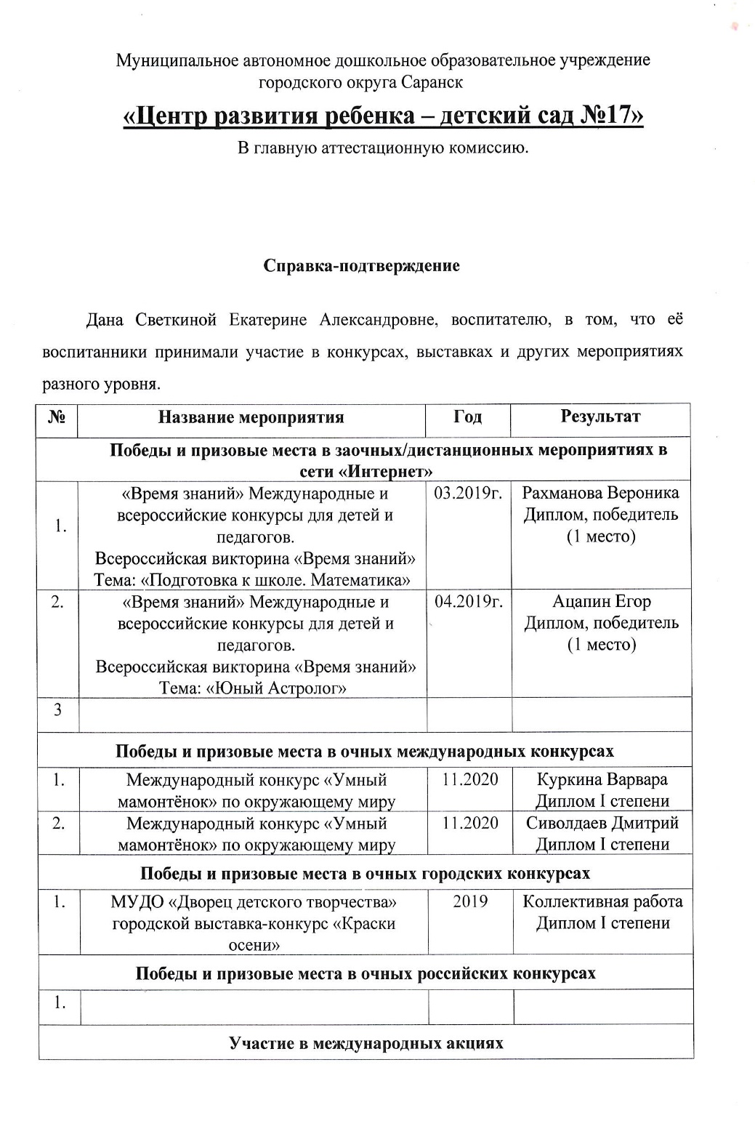
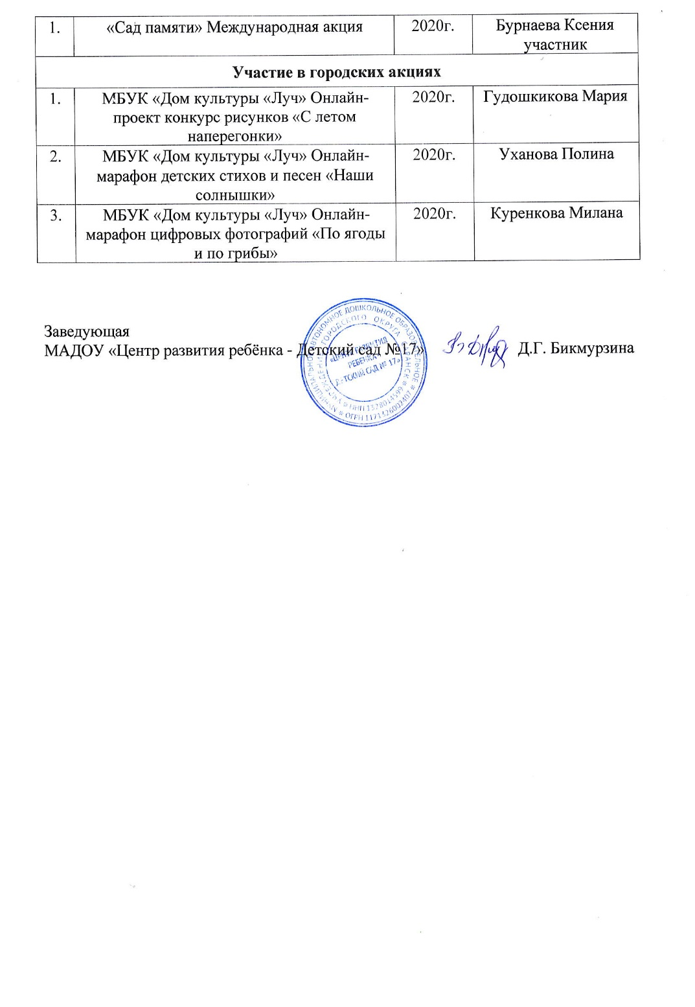

Slide 19
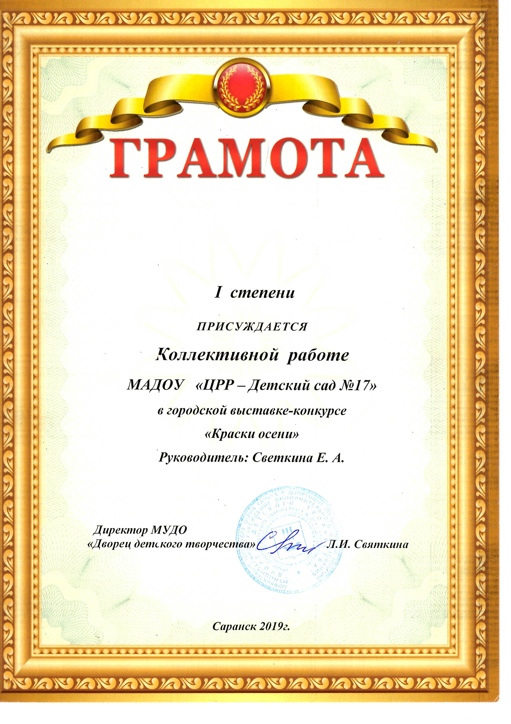

Slide 22
5. Наличие авторских программ, методических пособий

Slide 23
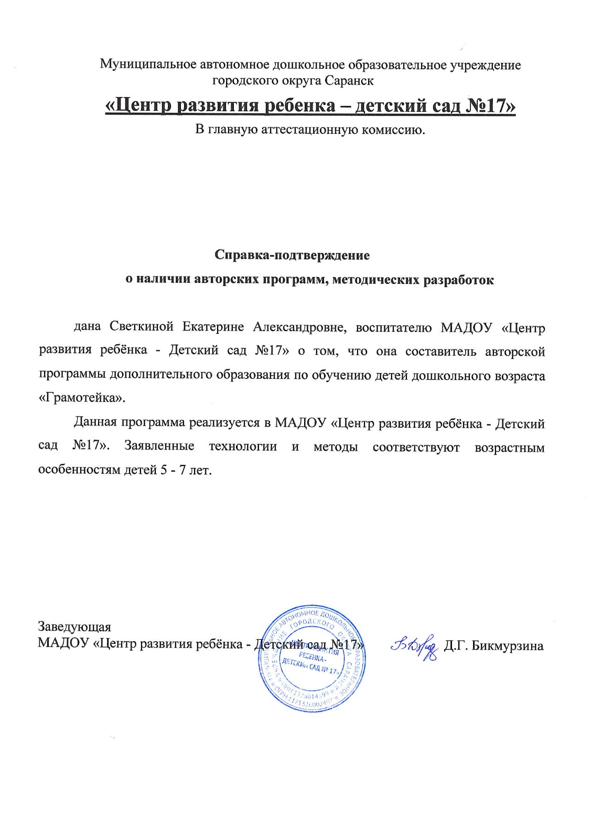

Slide 24
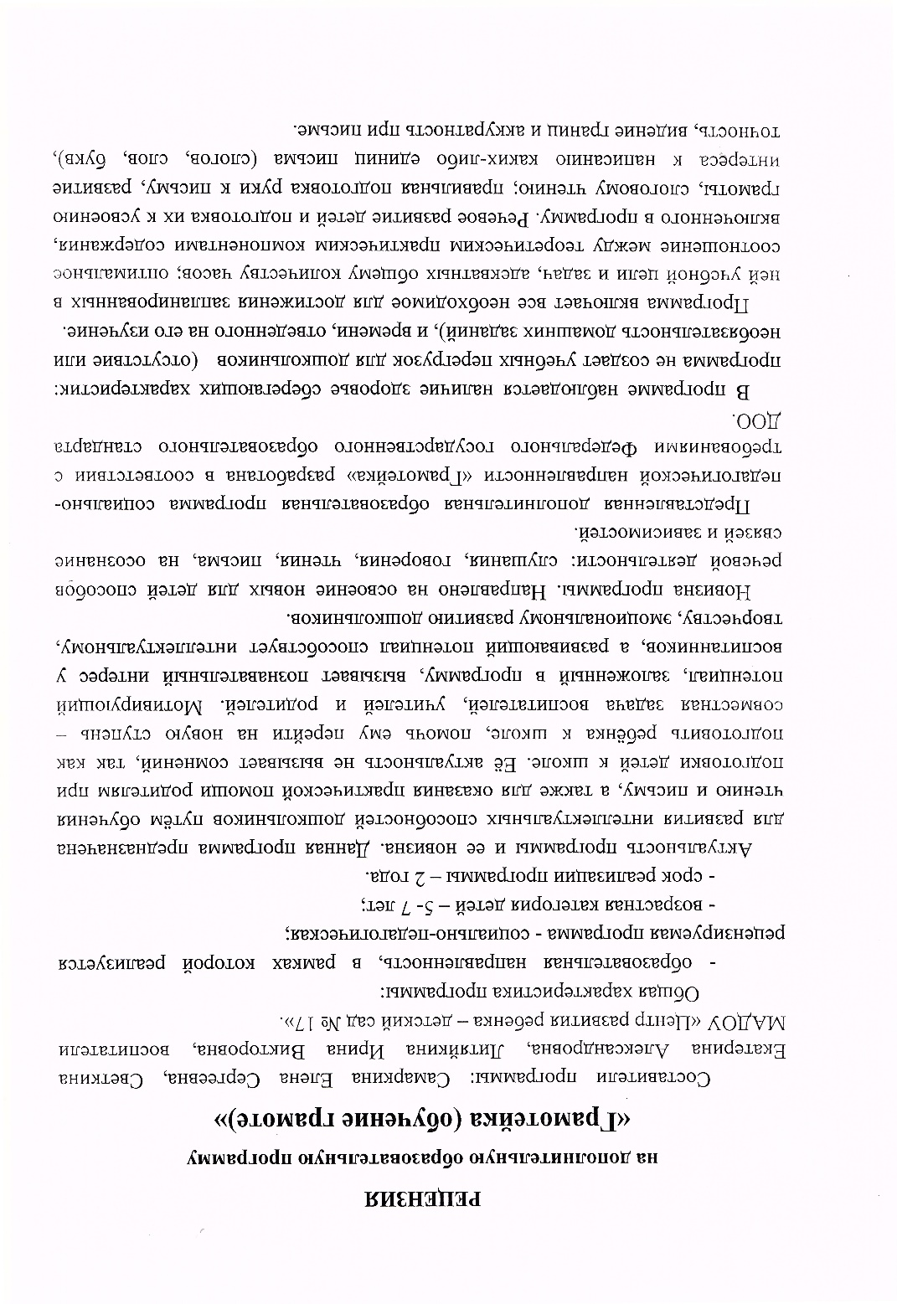
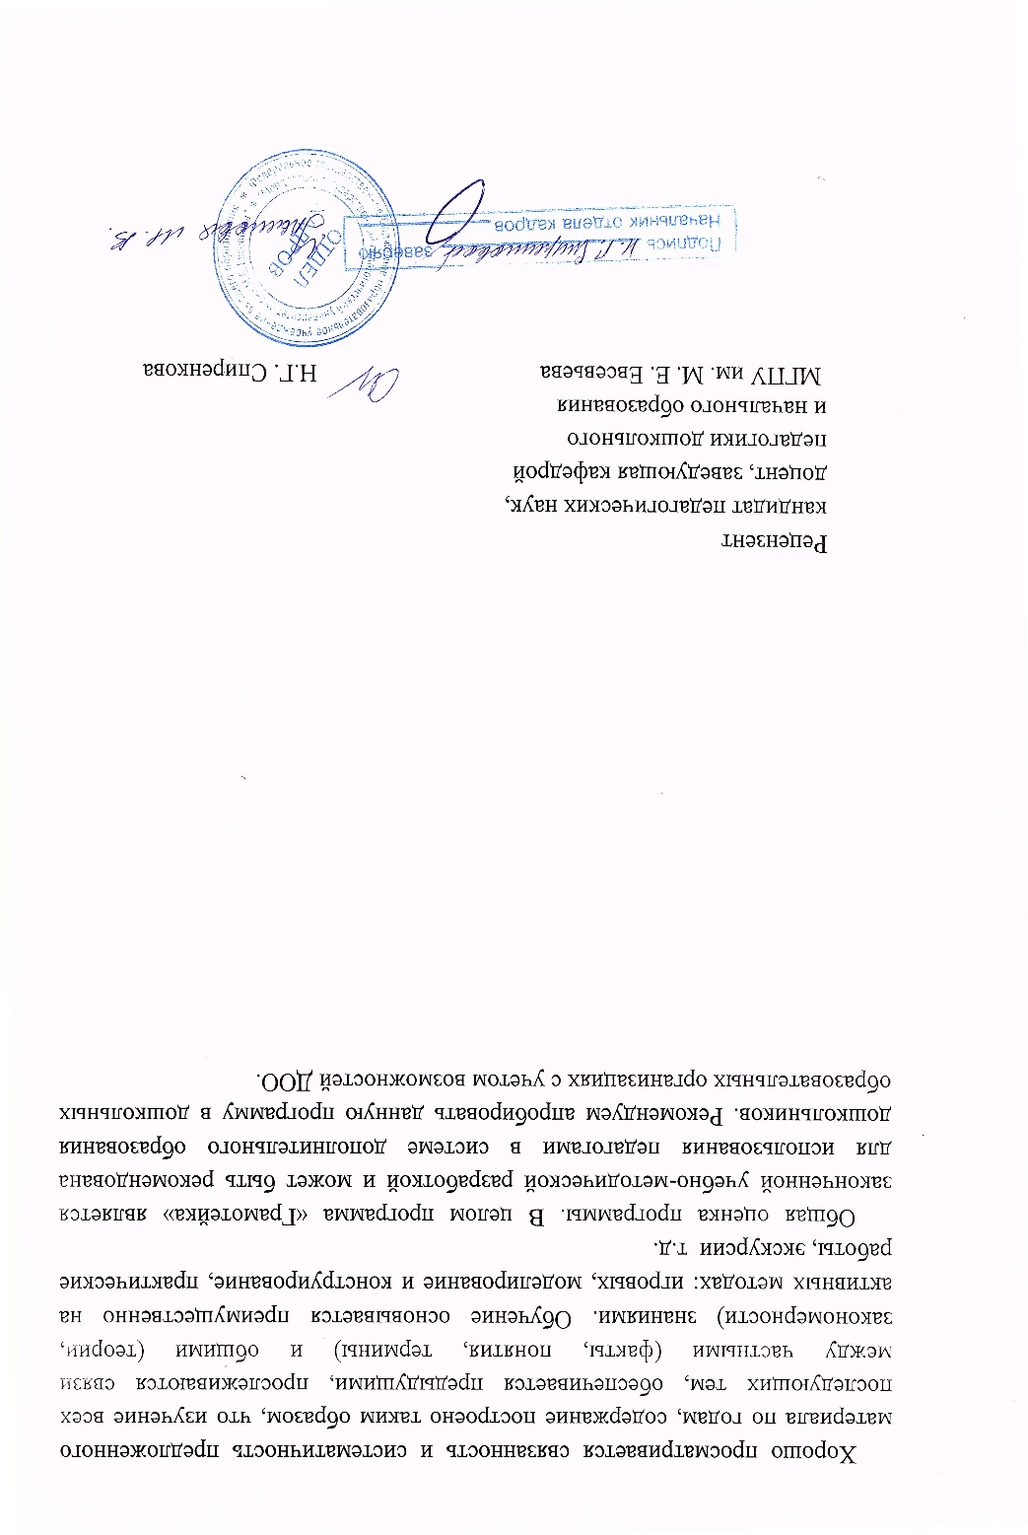

Slide 25
6. Выступления на заседаниях методических советов, научно-практических конференциях, педагогических чтениях, семинарах, секциях, форумах, радиопередачах (очно)

Slide 26
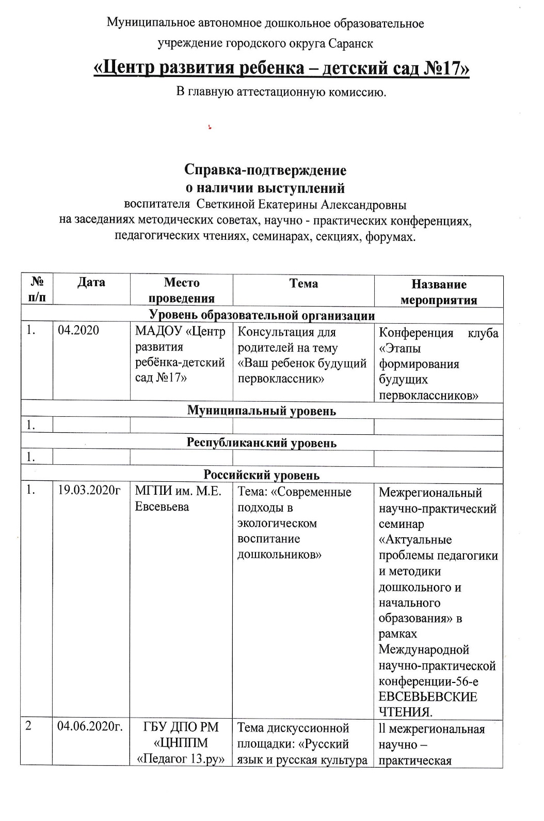
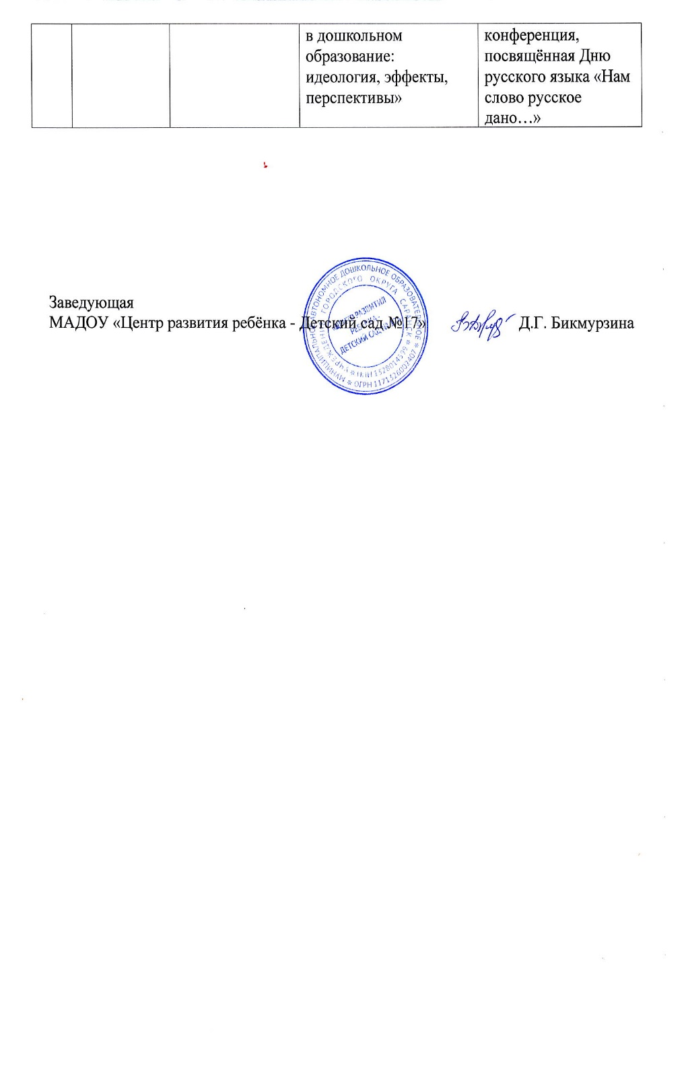

Slide 27
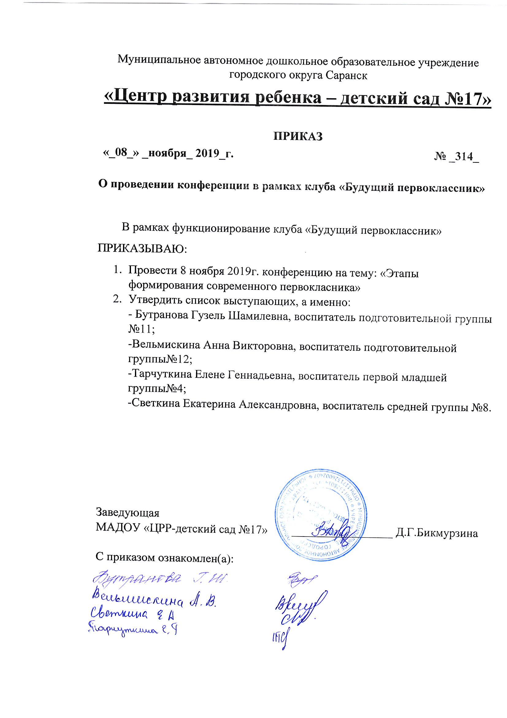
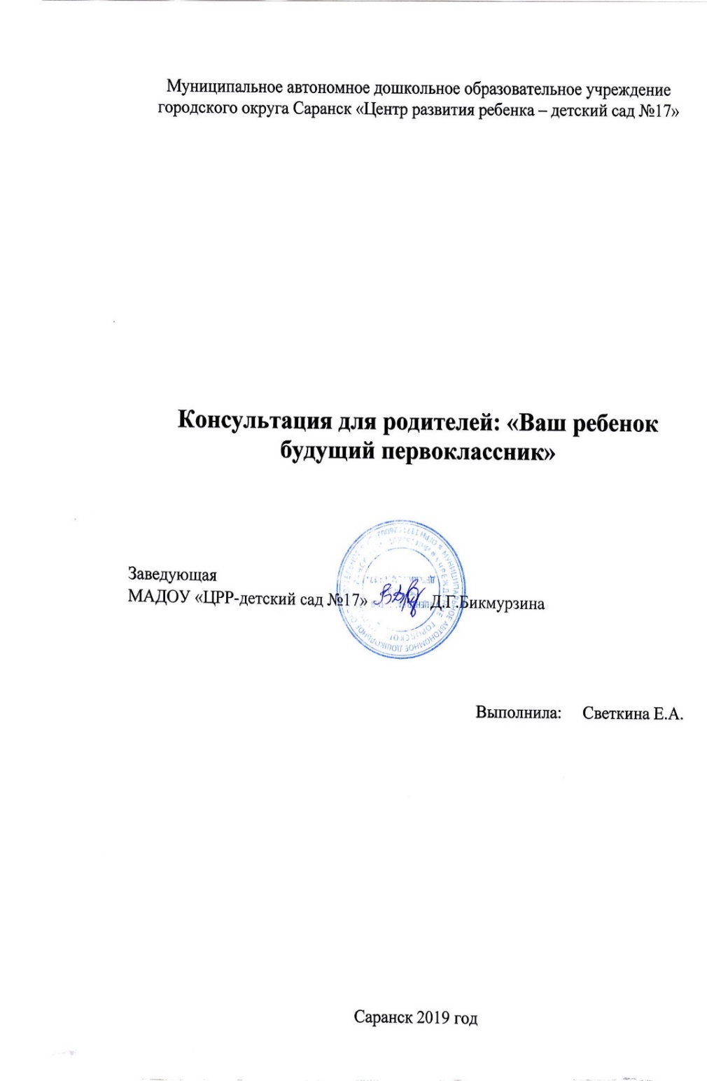

Slide 29
7. Проведение открытых занятий, мастер-классов, мероприятий

Slide 30
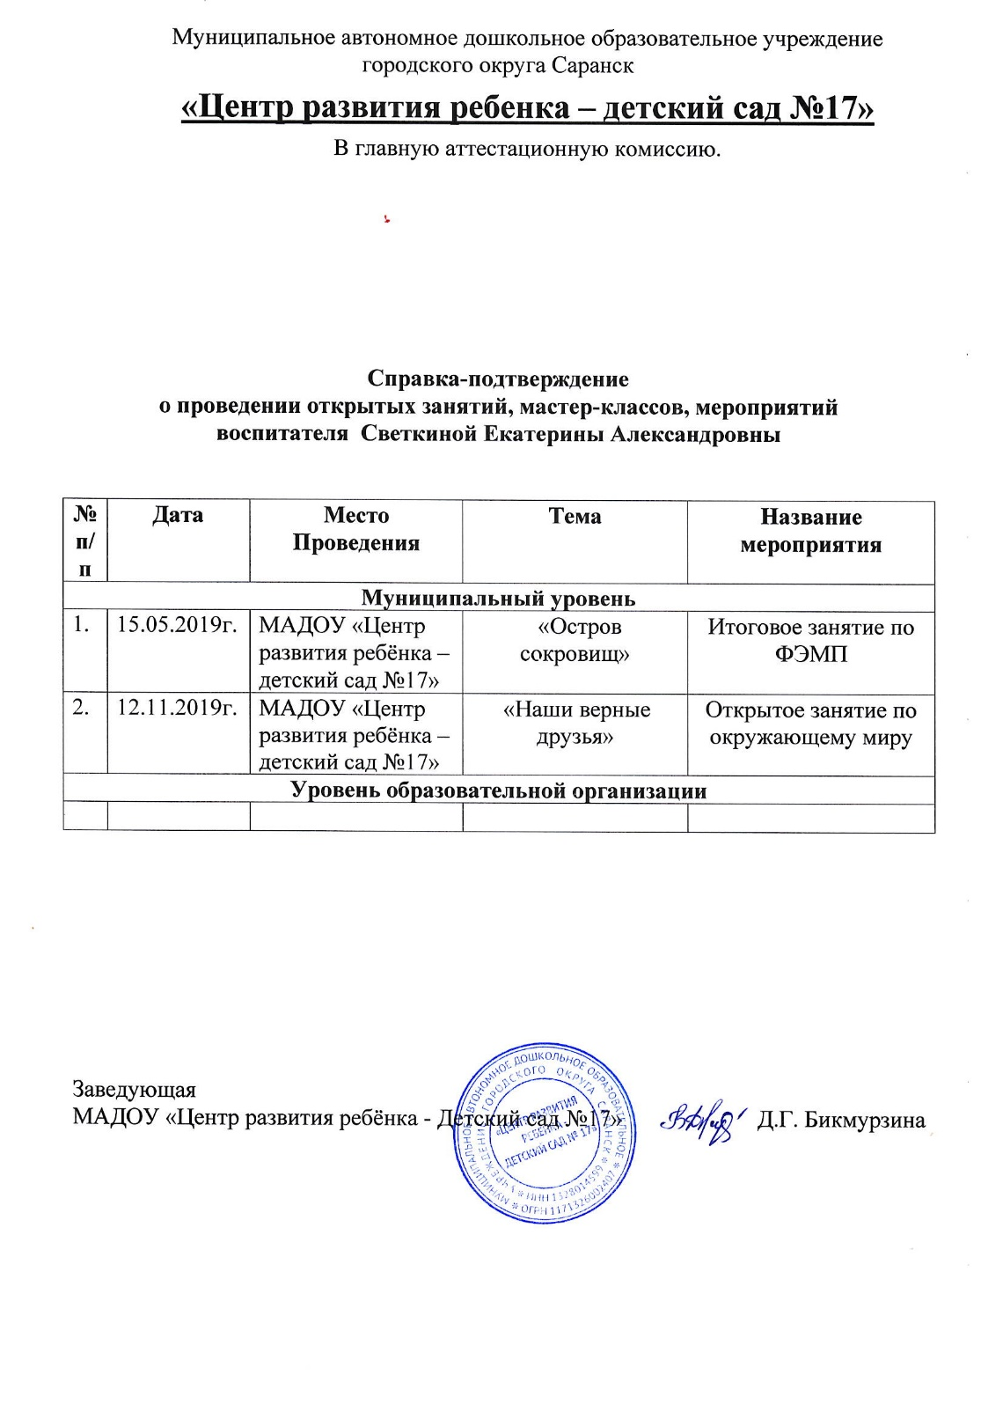

Slide 31
8. Экспертная деятельность

Slide 32
9. Общественно-педагогическая активность педагога: участие в комиссиях, педагогических сообществах, в жюри конкурсов

Slide 33
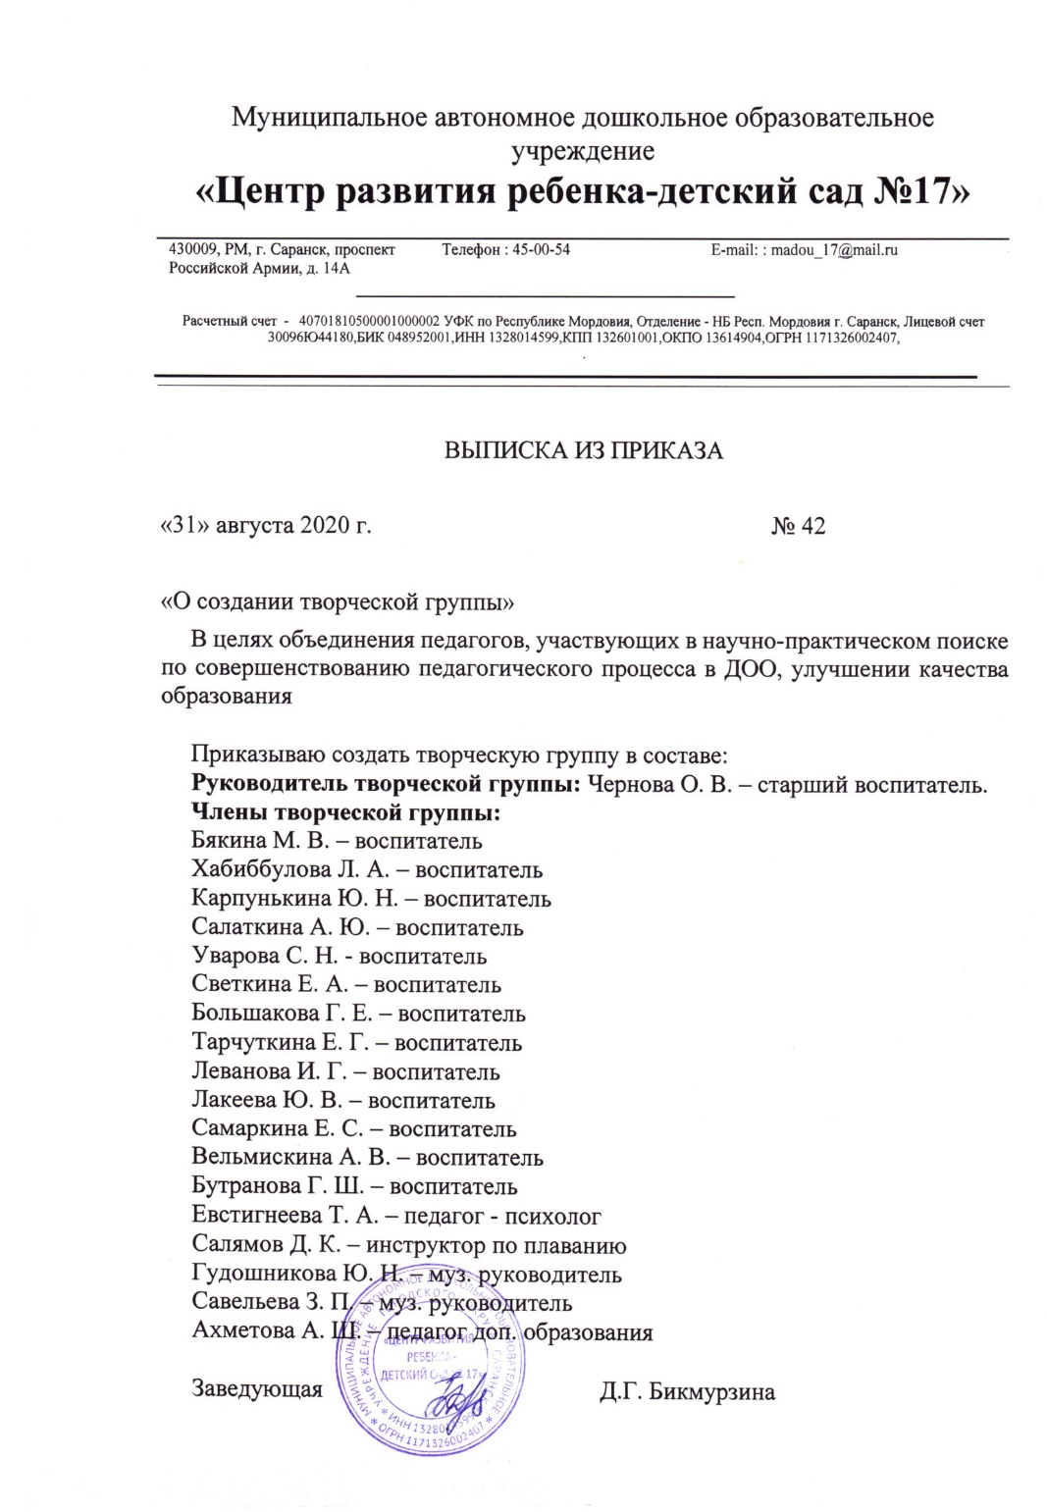
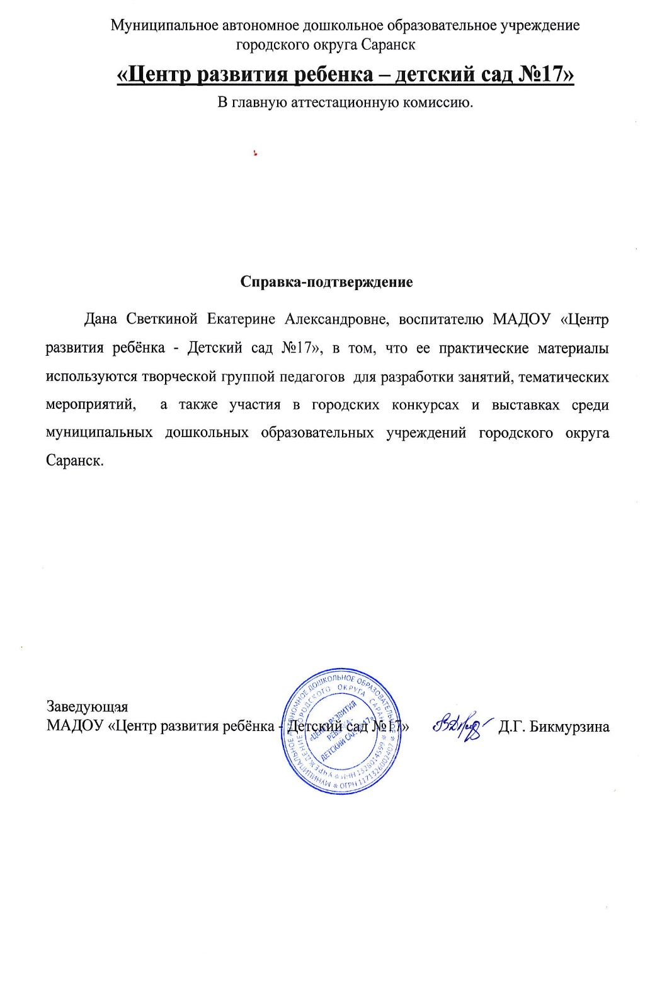

Slide 34
10. Позитивные результаты работы с воспитанниками

Slide 35
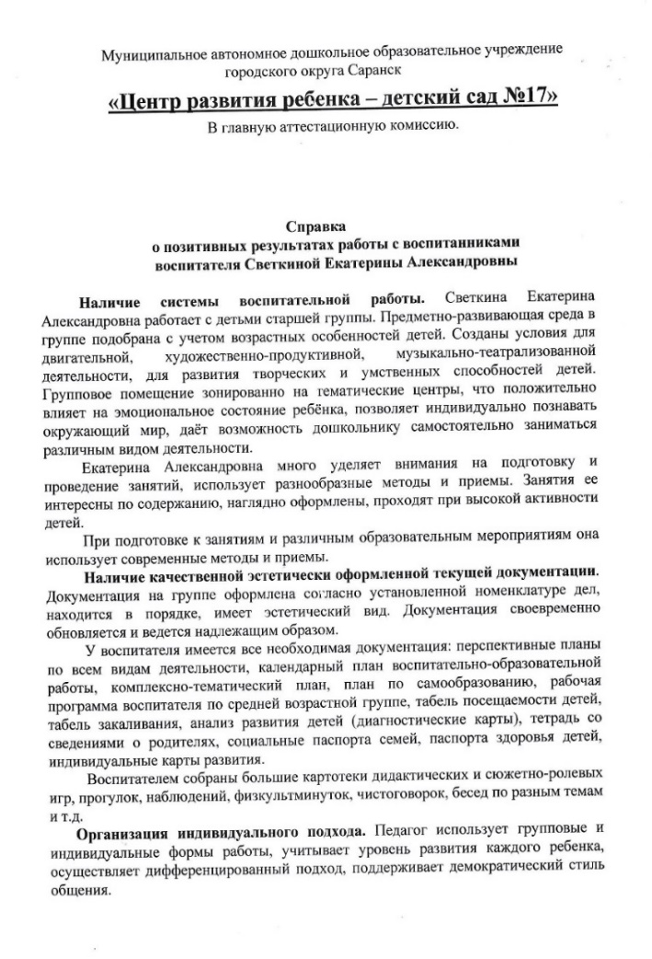
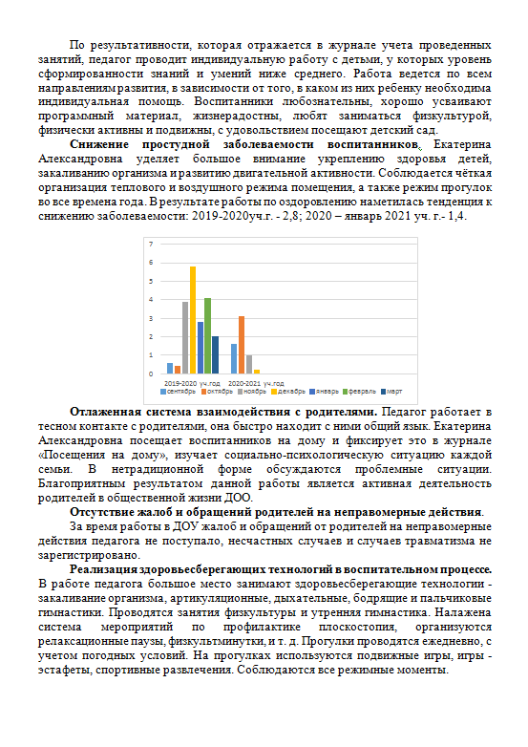
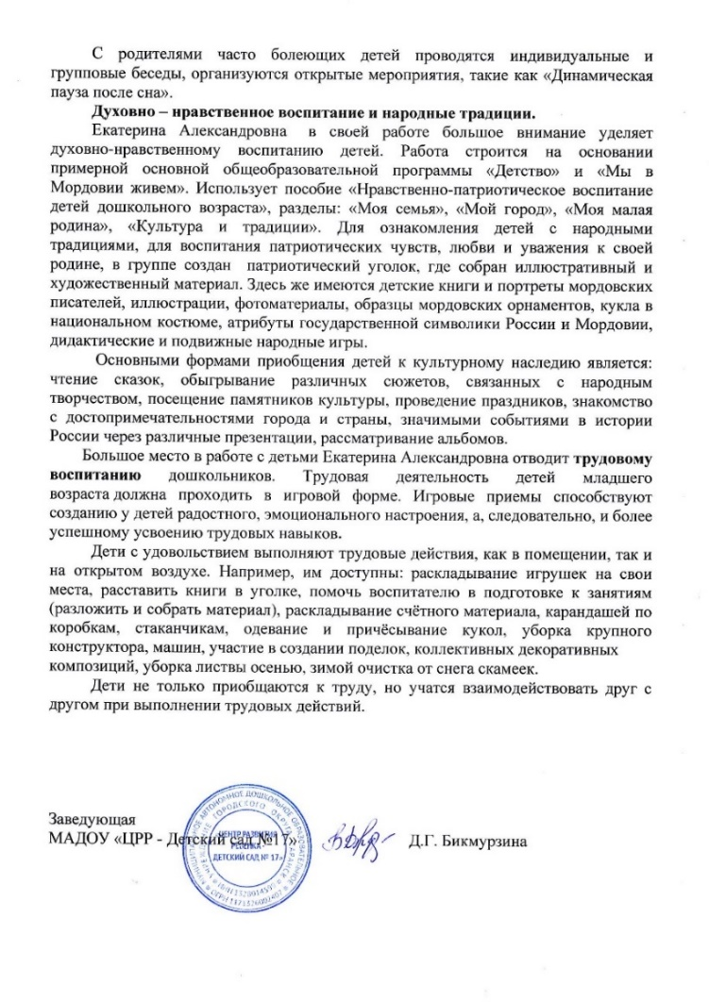

Slide 36
11. Качество взаимодействия с родителями

Slide 37
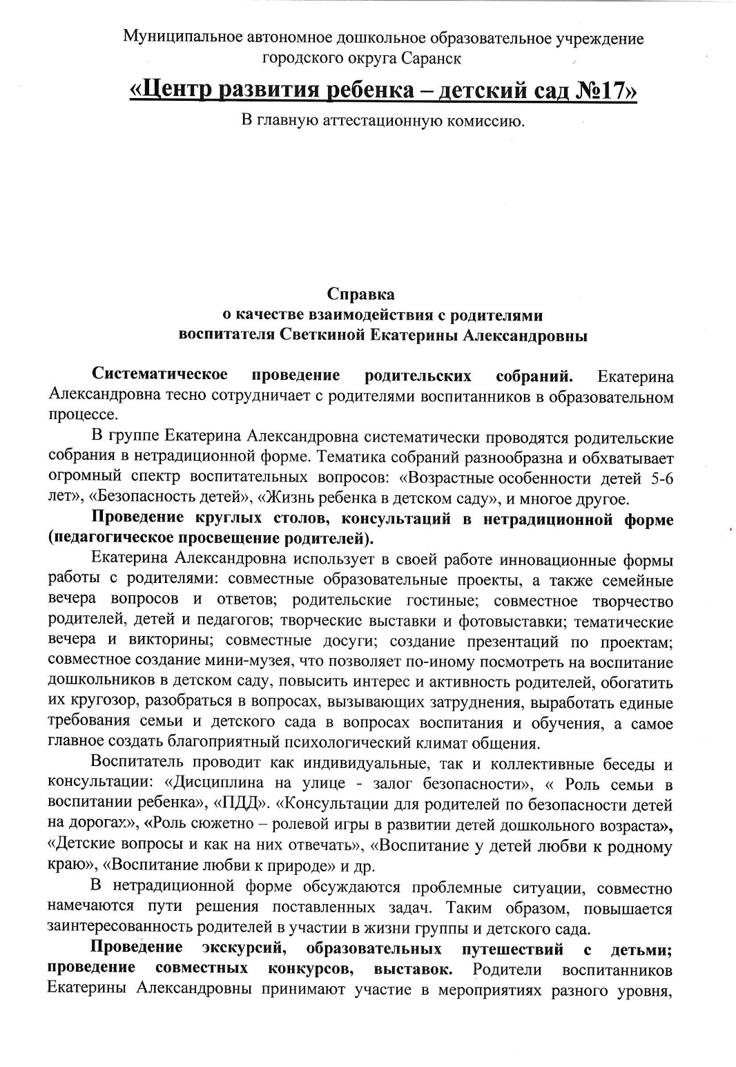
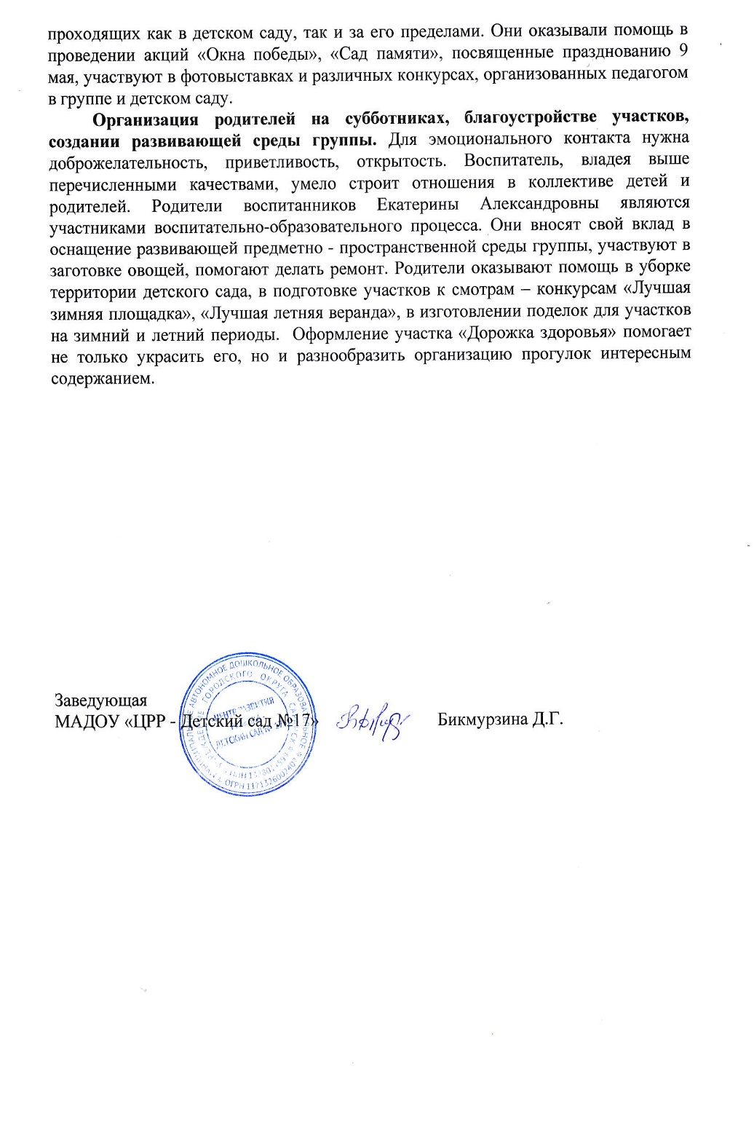

Slide 39
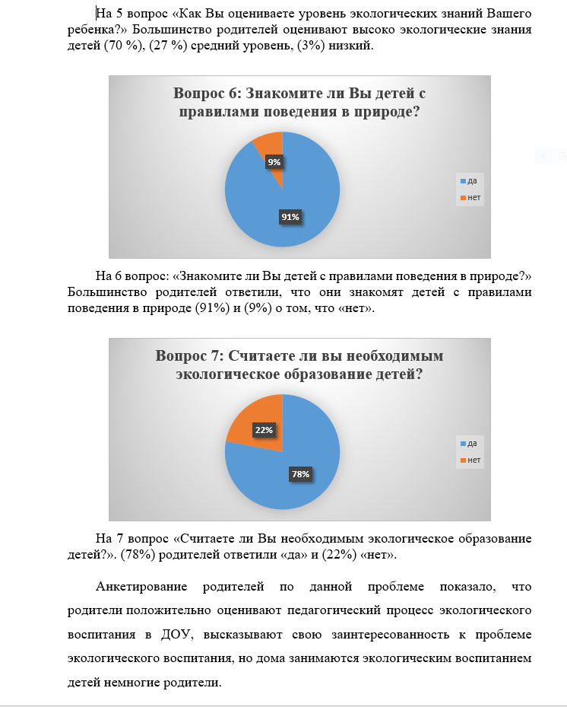
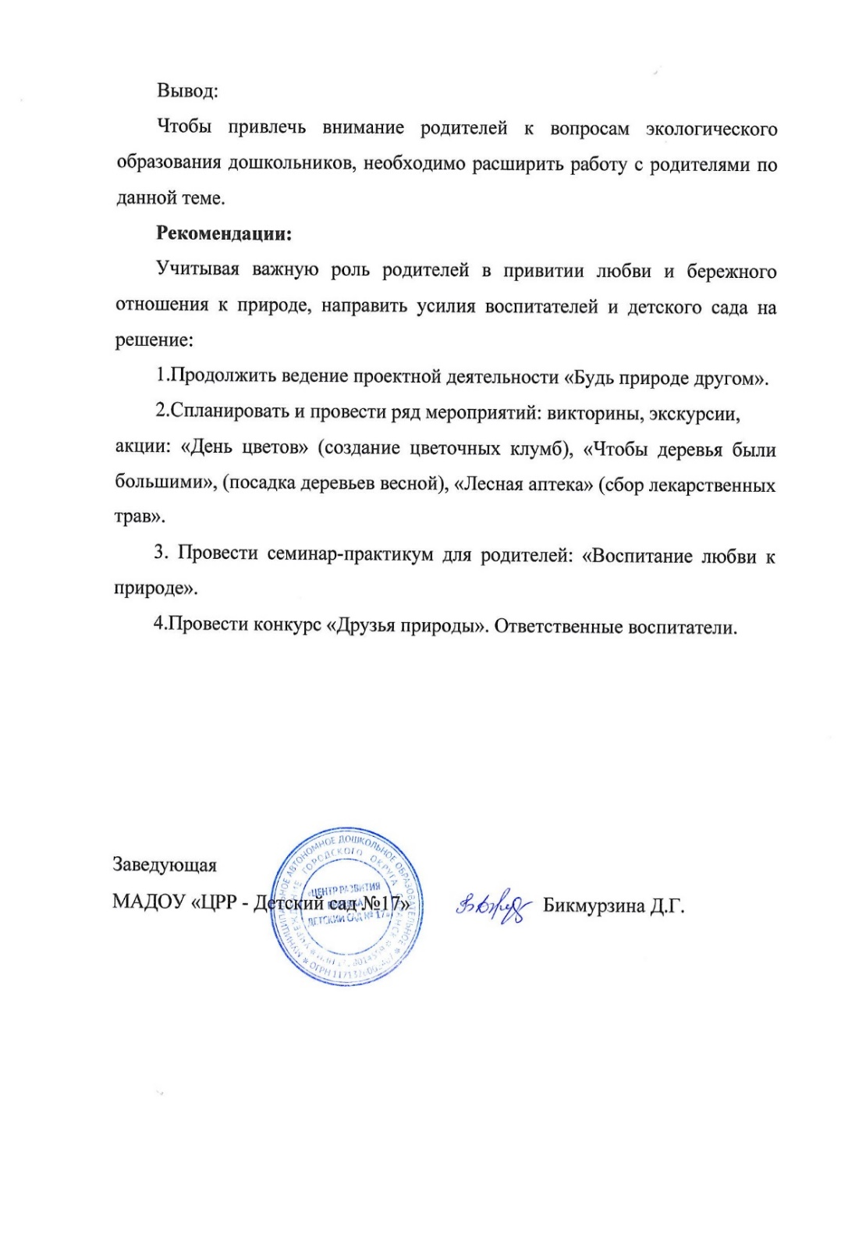

Slide 40
12. Работа с детьми из социально-неблагополучных семей

Slide 41
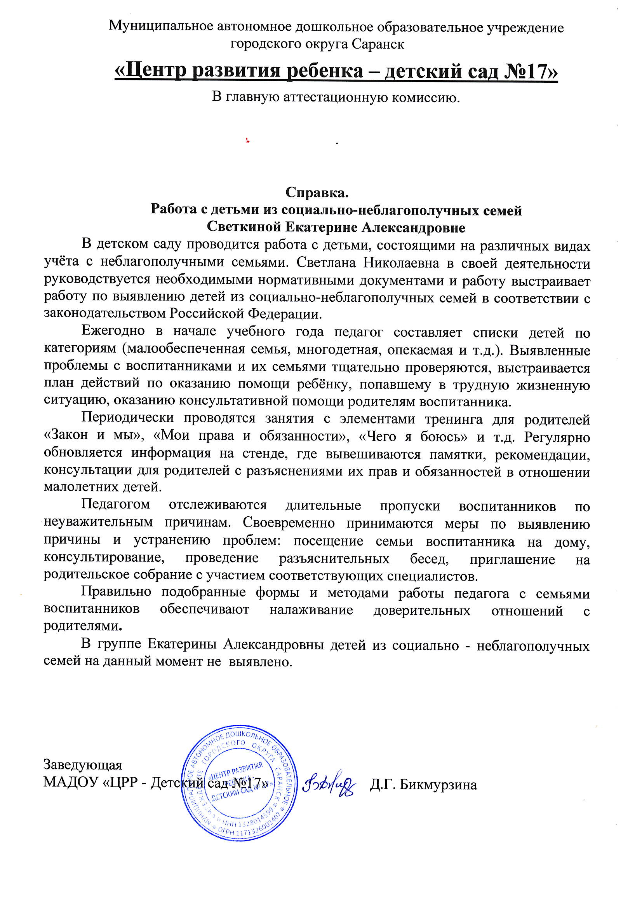

Slide 42
13. Участие педагога в профессиональных конкурсах

Slide 43
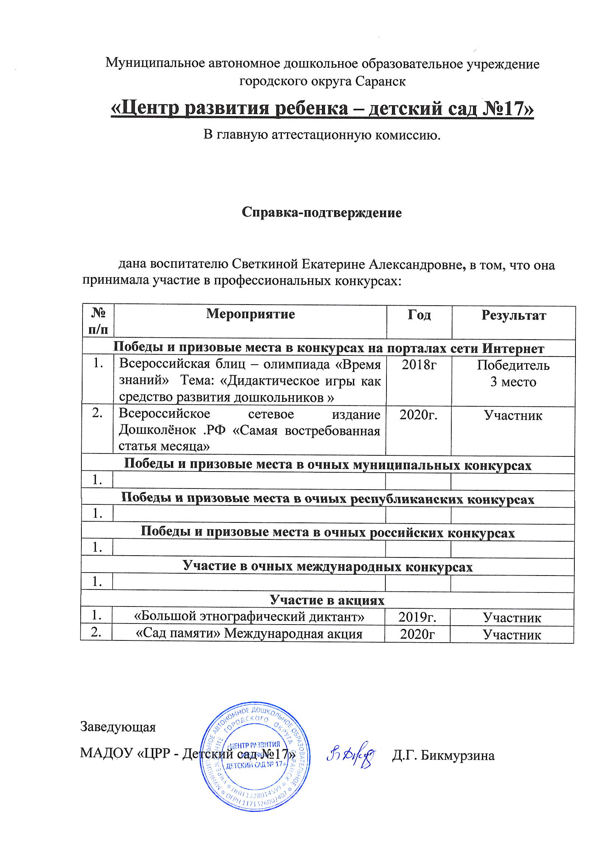

Slide 46
14. Награды и поощрения педагога в межаттестацинный период

Slide 47
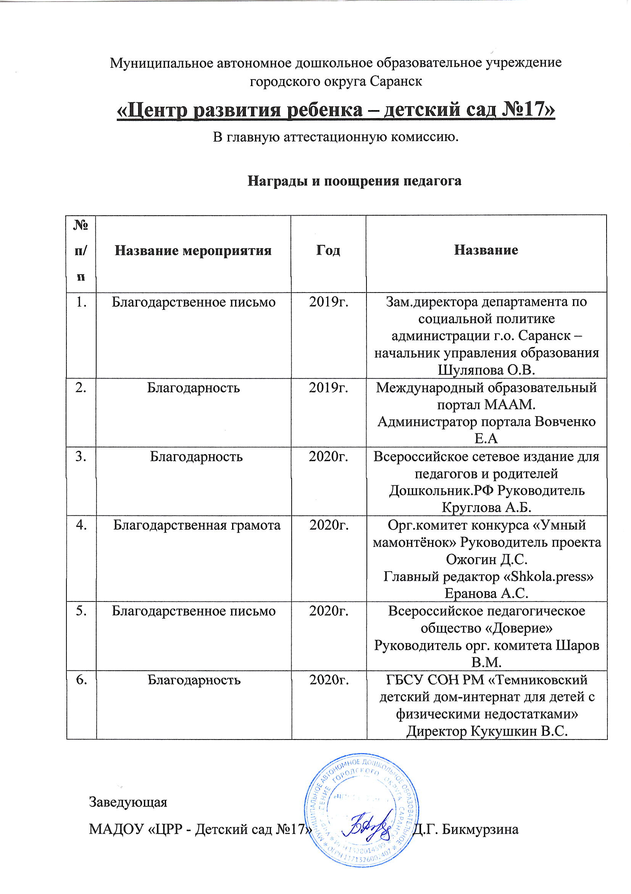

Slide 51
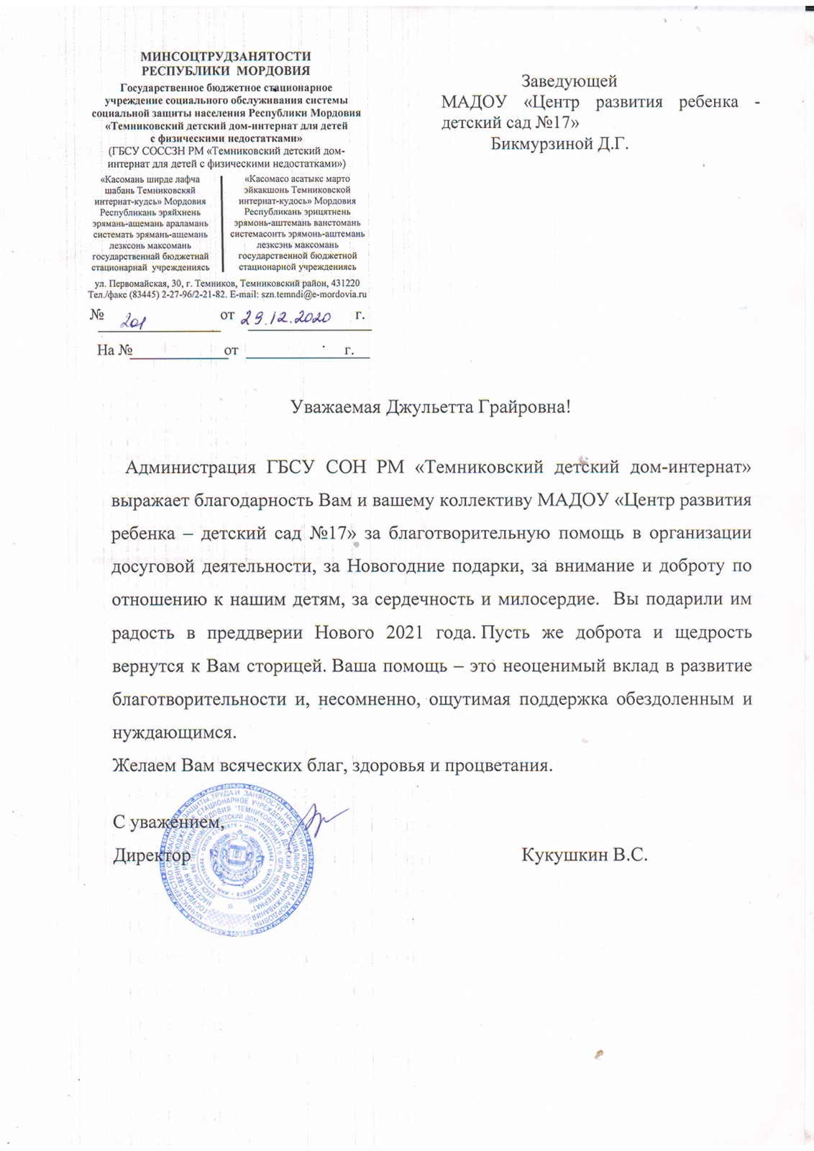
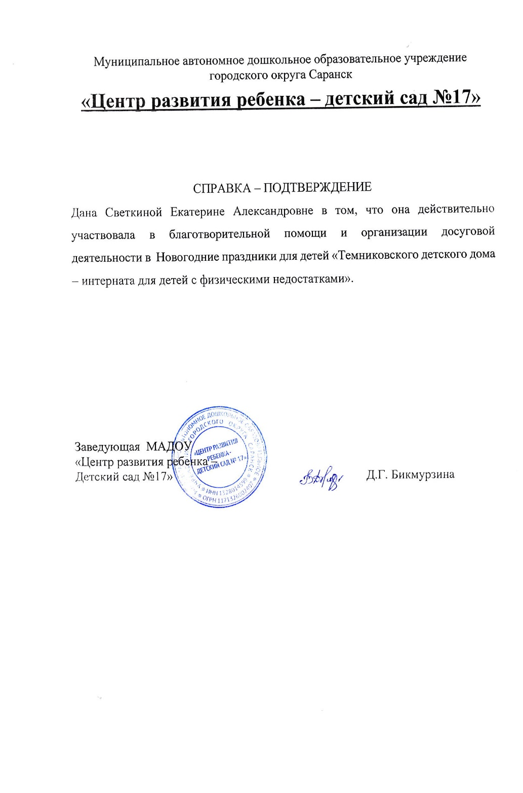

Slide 52
Спасибо за внимание!

